Slide 1

SISTEMAS DIGITALES
INTRODUCCION
Los circuitos electrónicos se pueden dividir en dos amplias categorías: digitales y analógicos. La electrónica digital utiliza magnitudes con valores discretos, mientras que la electrónica analógica emplea magnitudes con valores continuos.

Slide 2
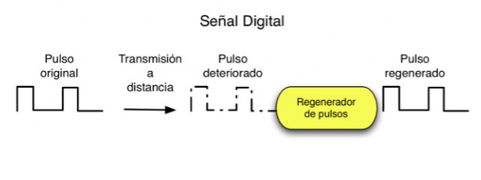
SISTEMA DIGITAL
Es cualquier dispositivo destinado a la generación, transmisión, procesamiento o almacenamiento de señales digitales. También un sistema digital es una combinación de dispositivos diseñado para manipular cantidades físicas o información que estén representadas en forma digital; es decir, que sólo puedan tomar valores discretos.
La mayoría de las veces estos dispositivos son electrónicos, pero también pueden ser mecánicos, magnéticos o neumáticos.

Slide 3
Tipos de Sistemas Digitales
Sistemas digitales combinacionales: Son aquellos en los que la salida del sistema sólo depende de la entrada presente. Por lo tanto, no necesita módulos de memoria, ya que la salida no depende de entradas previas.
Sistemas digitales secuenciales: La salida depende de la entrada actual y de las entradas anteriores. Esta clase de sistemas necesitan elementos de memoria que recojan la información de la 'historia pasada' del sistema.
Para la implementación de los circuitos digitales, se utilizan puertas lógicas (AND, OR y NOT) y transistores. Estas puertas siguen el comportamiento de algunas funciones booleanas.

Slide 4
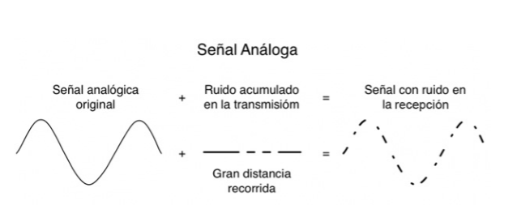
SISTEMA ANALOGO
Se dice que un sistema es analógico cuando las magnitudes de la señal se representan mediante variables continuas, esto es análogas a las magnitudes que dan lugar a la generación de esta señal. Un sistema analógico contiene dispositivos que manipulan cantidades físicas representadas en forma analógica. En un sistema de este tipo, las cantidades varían sobre un intervalo continuo de valores.

Slide 5
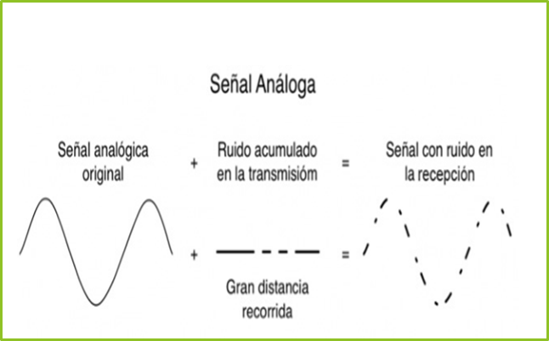
CONCLUSION
Así, una magnitud analógica es aquella que toma valores continuos.
La mayoría de las cosas que se pueden medir cuantitativamente aparecen en la naturaleza en forma analógica. Un ejemplo de ello es la temperatura: a lo largo de un día la temperatura no varía entre, por ejemplo, 20 ºC o 25 ºC de forma instantánea, sino que alcanza todos los infinitos valores que entre ese intervalo. Otros ejemplos de magnitudes analógicas son el tiempo, la presión, la distancia, el sonido.
Señal Analógica
Es un voltaje o corriente que varía suave y continuamente. Una onda senoidal es una señal analógica de una sola frecuencia. Los voltajes de la voz y del video son señales analógicas que varían de acuerdo con el sonido o variaciones de la luz que corresponden a la información que se está transmitiendo.

Slide 6
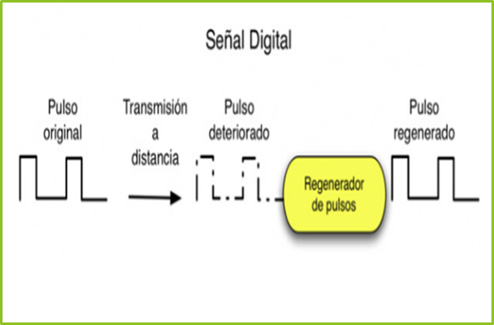
CONCLUSION
Una magnitud digital es aquella que toma un conjunto de valores discretos.
Señal Digital
Las señales digitales, en contraste con las señales analógicas, no varían en forma continua, sino que cambian en pasos o en incrementos discretos. La mayoría de las señales digitales utilizan códigos binarios o de dos estados.( ceros y unos )....

Slide 7
Video
http://www.youtube.com/watch?v=Tn8FyfS_hNs&feature=related
Taller

